Slide 1
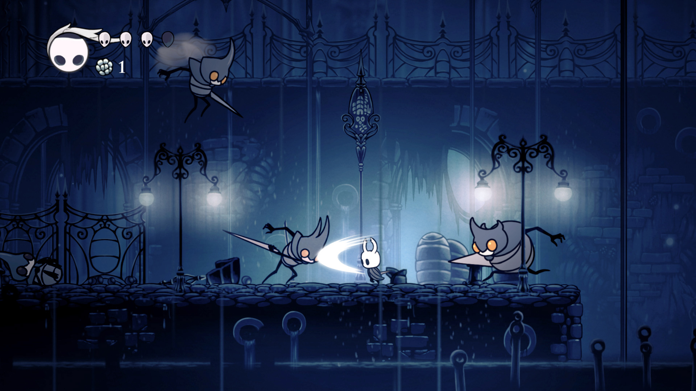
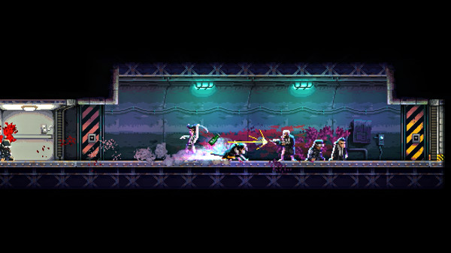
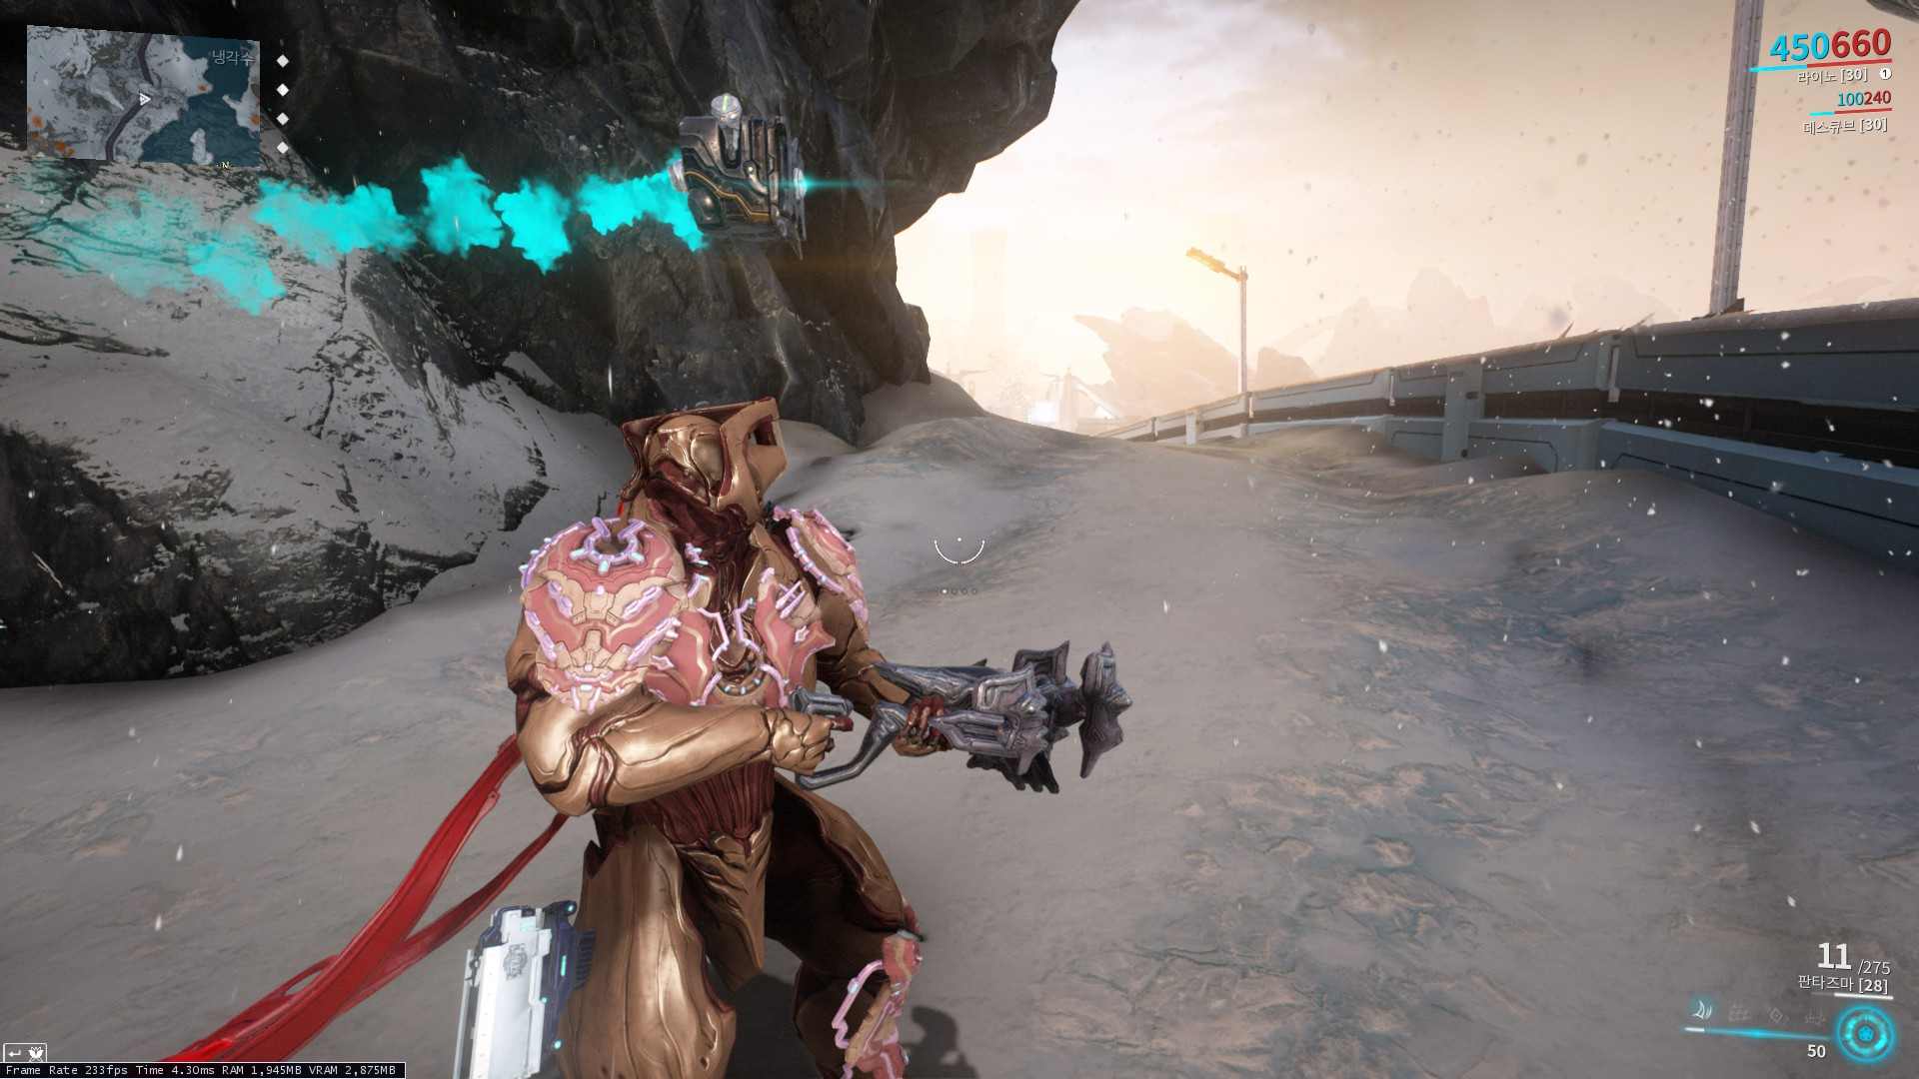
장르: 2D, 액션 플랫포머, 핵 앤 슬래시 + 스텔스, 스테이지
플레이어가 두 장르 중 원하는 방식으로 플레이할 수 있도록 구성
주요 시스템: 캐릭터 성장(유전자), 전투( + 보스전), 스토리, 수집품
모티브가 된 게임: 카타나 제로, 할로우나이트, 워프레임(스테이지 진행 방식)
유니티버전: 유니티6, URP

Slide 2
모티브가 된 게임의 주요 시스템
카타나제로: 2D, 플랫포머, 핵 앤 슬래시, 액션
할로우나이트: 2D, 플랫포머, 핵 앤 슬래시, 액션
워프레임: 액션, 스텔스, 스테이지
워프레임은 적들이 플레이어를 인지하면 경보를 울리고, 많은 수의 적들이 나타나게 됩니다. 플레이어는 많은 수의 적들을 상대하고 임무를 완수하는 플레이(핵 앤 슬래시)와 적들이 플레이어의 존재조차 알지 못한 상태에서 임무를 완수하는 플레이(스텔스) 중 하나를 자유롭게 선택할 수 있습니다.
추후 이미지 추가(우주엄마의 알람!, 암습킬)

Slide 3
작업날짜 및 내용
조작(24.12.31 ~ 25.1.2)
플레이어의 상태패턴
12.31
1.1
Idle
(or Move)
Move
Idle
1.2
anim
anim
anim
StartAttack
anim
anim
Jump
Start
StartMiddleAttack
anim
Jumping
anim
Highest
Attack
Highest
anim
Cancel
anim
MiddleEndAttack
anim
Falling
Attack
Falling
anim
EndAttack
anim
Landing
anim
Rolling
anim
플레이어의 상태
(공격)
플레이어의 상태
(이동, 점프 및 점프 공격, 대기)

